Slide 1
SAS 文字探勘與大數據資料分析 期末報告
第二組 范聖彬 / 蔡凱亘 / 許家菱 / 詹又霓 / 林芷亘

Slide 2
01
02
03
期中回顧
期末成果
現場操作

Slide 3





協助決策
符合需求也獲大眾好評的手機

Slide 4

消費者 勾選條件
列出條件內
的篩選結果
選擇困難 還是不知道怎麼選
找到最適合的手機
將篩選出的手機根據大眾考量偏好次序再排名

Slide 5
分析架構：期中進度
第一階段
第二階段
分析大眾考量因素
擴充客製化篩選器
1. 找出大眾篩選手機的考量順序
1.抓取ePrice篩選器的結果及清單
2.根據各項考量因素將手機排行
2. 從中根據大眾考量因素先後順序，進一步選出最適合的手機

Slide 6
新聞觀察與文字分類
價格
效能
設計外觀
售後服務

Slide 7
網站介紹與預期洞察
 | 網站 | 負責人
品牌銷量 | ePrice：https://www.eprice.com.tw/mobile/billboard/Y2020W44/ | 家菱
效能 | TechRankUp：https://www.techrankup.com/zh-Hant/smartphone-processors-ranking/ | 凱亘
設計外觀 | 電腦王阿達：https://www.kocpc.com.tw/archives/299578 | 芷亘
售後服務 | https://pttdigit.com/mobilecomm/M.1410582804.A.436.html https://www.ptt.cc/bbs/MobileComm/M.1557629610.A.5C6.html https://www.ptt.cc/bbs/MobileComm/M.1471248013.A.09C.html https://www.ptt.cc/bbs/MobileComm/M.1516724256.A.D3D.html https://www.ptt.cc/bbs/MobileComm/M.1534611225.A.67E.html https://www.ptt.cc/bbs/MobileComm/M.1516083738.A.84D.html | 又霓

Slide 8
分析架構：期末進度
第一階段
第二階段
分析大眾考量因素
擴充客製化篩選器
1. 找出大眾篩選手機的考量順序
1.抓取ePrice篩選器的結果及清單
2.根據各項考量因素將手機排行
2. 從中根據大眾考量因素先後順序，進一步選出最適合的手機

Slide 9
將各項考量因素手機排行跑完

Slide 10
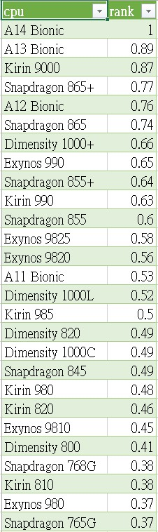
效能排行
A14 Bionic：iPhone 12 series
A13 Bionic：iPhone 11 series
Kirin 9000：Huawei series

Slide 11
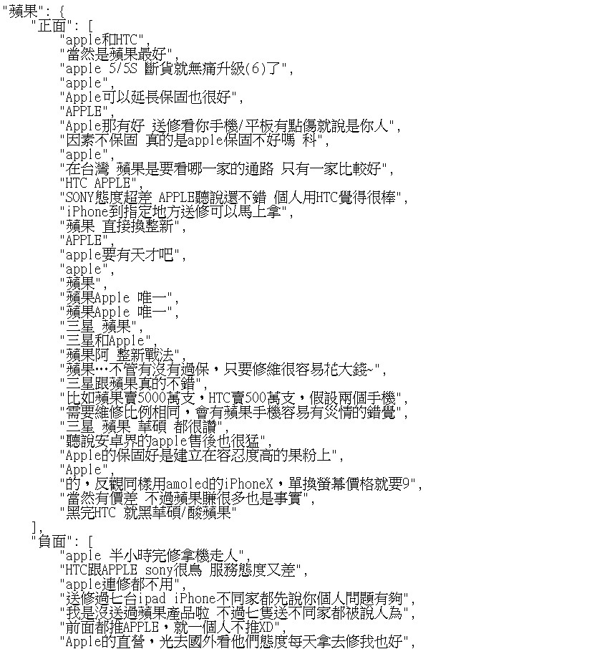
售後服務排行
Notes:
依據正面及負面評價數來排名

Slide 12
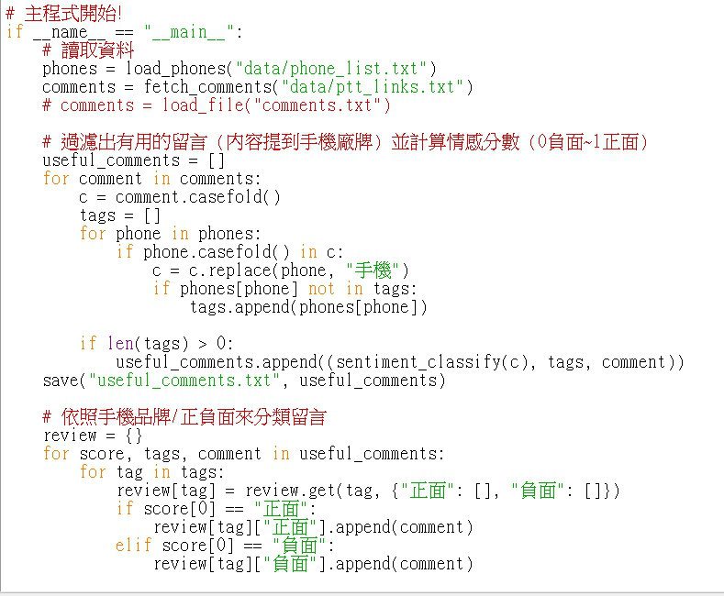
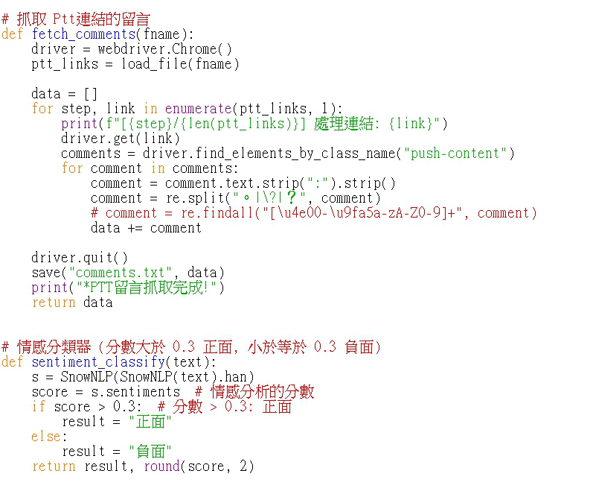
售後服務排行
透過情感分類器，針對留言評論好壞，計算售後服務排名。
參考資料：https://www.jianshu.com/p/4692d1b5364d

Slide 13
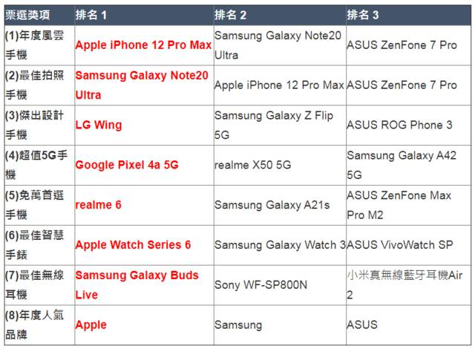
參考用
參考資料：https://today.line.me/tw/v2/article/QW9aRz?utm_source=copyshare
Notes:
2020年12月17日起至12月31日止舉辦，共吸引超過14,000位網友參與，結果發現獲獎產品在品牌分佈上較為分散，並未出現以往由單一品牌拿下多個獎項的情形，代表網友認為 2020 年多個品牌都有優異的產品；而此票選結果也反映出網友對於高影響力品牌的喜好，同時榜單內不少機種也在台灣交出了亮麗的銷售成績。

Slide 14
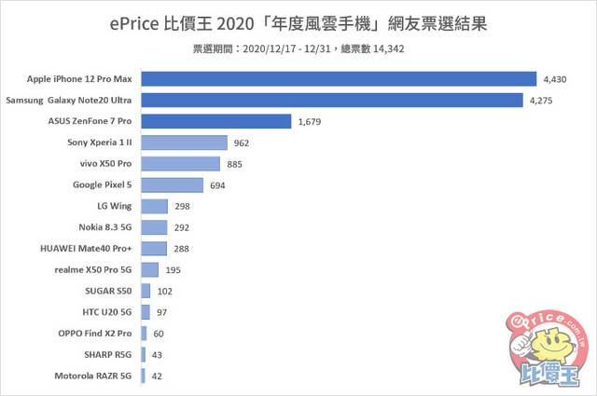
參考用
參考資料：https://today.line.me/tw/v2/article/QW9aRz?utm_source=copyshare

Slide 15
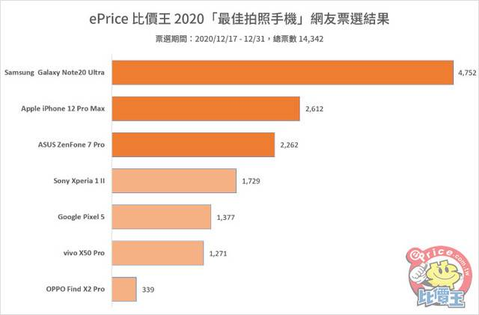
參考用
參考資料：https://today.line.me/tw/v2/article/QW9aRz?utm_source=copyshare

Slide 16
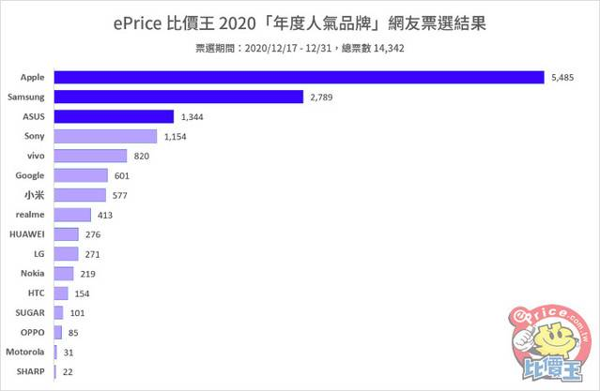
參考用
參考資料：https://today.line.me/tw/v2/article/QW9aRz?utm_source=copyshare
Notes:
蘋果以極大差距拿下首位，是蘋果連續第4年獲獎，得票率達到 38.2%，幾乎等於每5個網友就有2人投給蘋果，可見蘋果在台灣的高人氣。
《ePrice 比價王》分析，蘋果的高人氣不只反映在投票結果上，也反映在銷售成績上；蘋果年度機種 iPhone 12 系列上市的當月，就可看見它攻佔銷售榜單的多個席次，甚至直接空降台灣手機銷售冠軍，且在 iPhone 12系列更是首度一次推出4款機種，再加上主打低價的 iPhone SE，以及降價的上代機皇 iPhone 11 系列，蘋果儼然已經建立起全價位機型陣容，來與Android 陣營各品牌競爭。

Slide 17
抓取ePrice篩選器的結果及清單

Slide 18
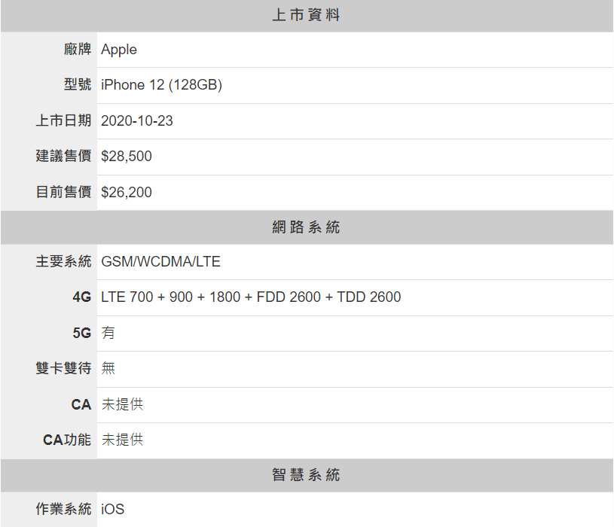
參考資料：https://www.eprice.com.tw/

Slide 19
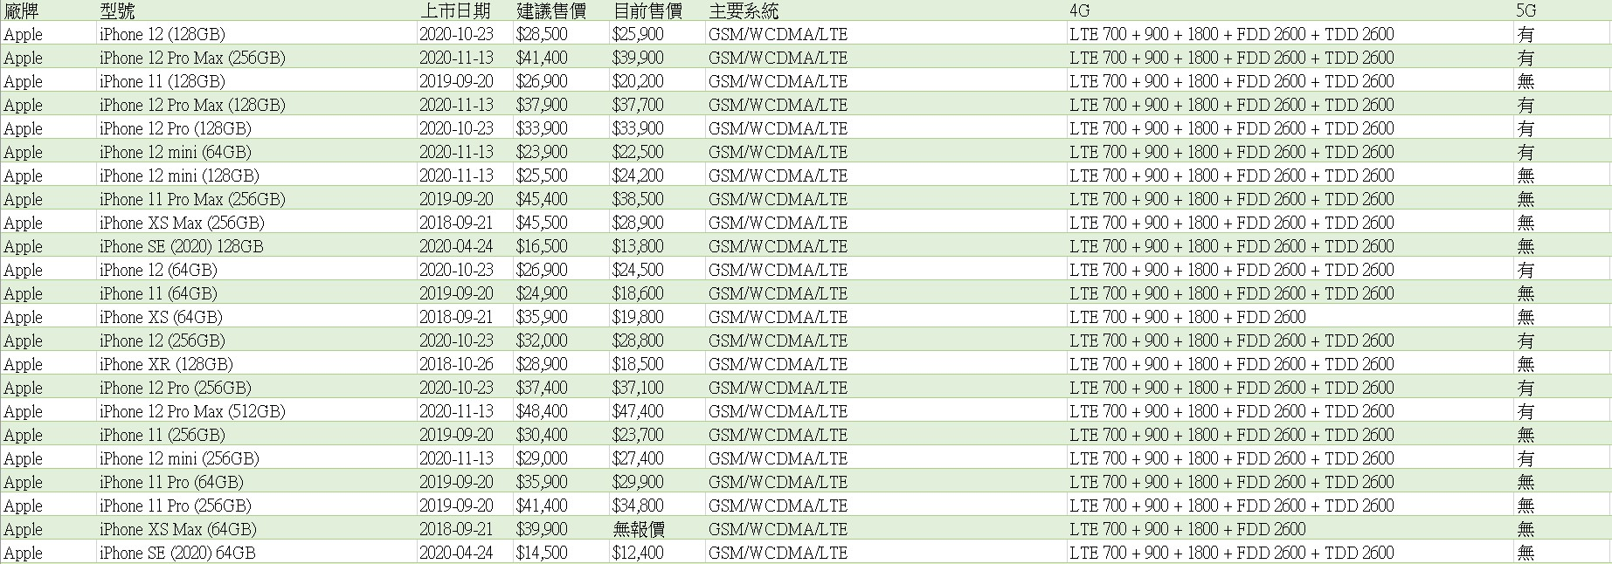
所有從ePrice上爬下來的手機資訊，共200多筆

Slide 20
實際測試選出最適合的手機

Slide 21
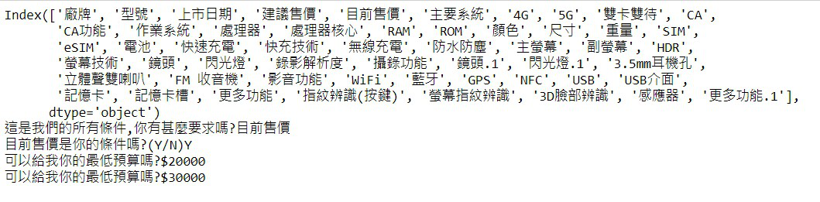
主程式操作示意

Slide 22
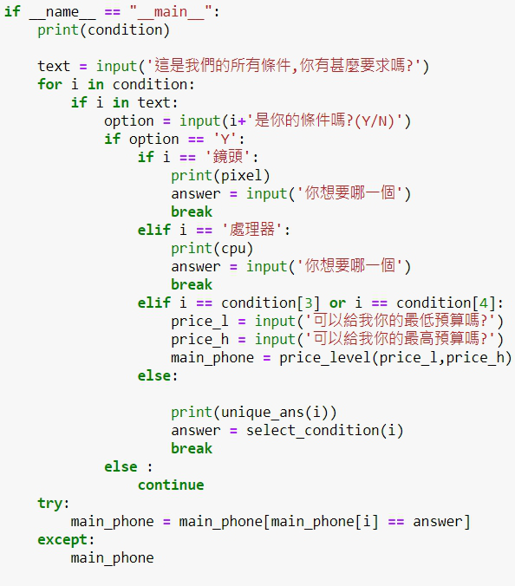
主程式操作示意

Slide 23


ePrice 結果
Notes:
20,000～30,000
效能
售後服務

Slide 24
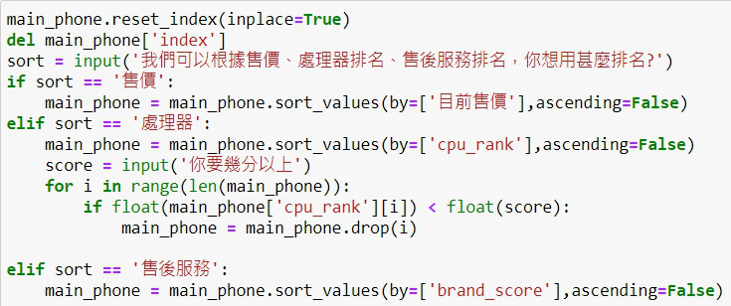
主程式操作示意

Slide 25
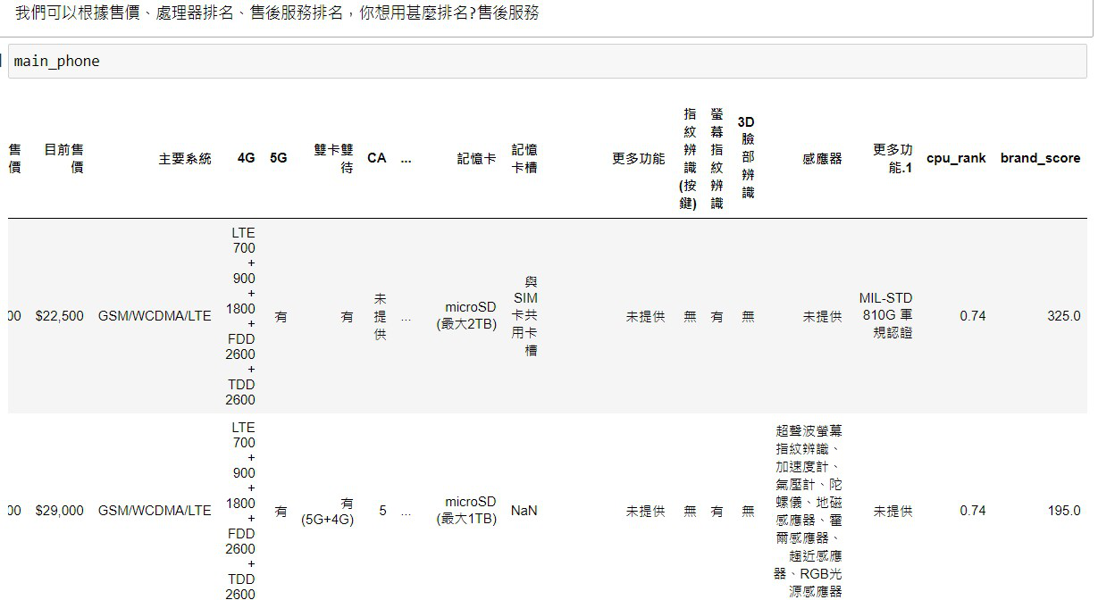
主程式輔助後

Slide 26


Slide 27
Q&A

